Slide 1
KHOA CÔNG NGHỆ THÔNG TIN — TRƯỜNG ĐẠI HỌC VĂN LANG
Tối Ưu Hóa Chi Phí Bảo Trì Dự Đoán
Hệ Thống Khí Nén Xe Tải Nặng Scania APS
Tiếp cận bài toán chẩn đoán kỹ thuật công nghiệp dưới lăng kính Tối ưu hóa toán học có ràng buộc tài nguyên
HỌC PHẦN & ĐỀ TÀI
ĐẶC TRÙ BÀI TOÁN
KẾT QUẢ ĐẠT ĐƯỢC
• Môn học: Nhập môn Tối ưu hóa (HK1 2026–2027)
• Sinh viên: Huỳnh Phúc
• Bộ dữ liệu: UCI Dataset #421 (Scania CV AB)
• Quy mô: 60.000 mẫu Train, 16.000 mẫu Test
• Chi phí phi đối xứng nghiêm ngặt (50:1)
• False Negative (chết máy): phạt 500
• False Positive (kiểm tra thừa): phạt 10
• Ràng buộc công suất xưởng: M <= 10% quy mô
• G4 Baseline (B2): 10.230 chi phí benchmark
• Phase 2 Tối ưu hóa: 6.330 chi phí benchmark
• Cắt giảm thêm: -38.12% so với Baseline tốt nhất
• Official Test: Niêm phong tuyệt đối đến G10

Slide 2
BÁO CÁO BÀI TẬP LỚN: NHẬP MÔN TỐI ƯU HÓA — ĐẠI HỌC VĂN LANG
Mô Hình Hóa Toán Học & Hàm Chi Phí Phi Đối Xứng
1. BẢN CHẤT DỮ LIỆU & BIẾN QUYẾT ĐỊNH
2. MA TRẬN CHI PHÍ & BÀI TOÁN TỐI ƯU
• Ngữ nghĩa lớp nhãn chuẩn UCI 421:
- Lớp dương (y = 1, 1.67%): Xe vào xưởng hỏng do hệ thống khí nén APS.
- Lớp âm (y = 0, 98.33%): Xe hỏng ở các BỘ PHẬN KHÁC (không phải xe khỏe mạnh).
• Biến quyết định can thiệp (Policy Decision):
Chính sách quyết định can thiệp đưa ra vector a in {0, 1}^N qua ngưỡng xác suất tau in [0, 1]:
a_i(theta, tau) = I[ P(y_i = 1 | x_i; theta) >= tau ]
- a_i = 1: Mở quy trình tháo lắp kiểm tra chuyên sâu APS tại xưởng.
- a_i = 0: Không can thiệp APS, xử lý bộ phận khác và cho xe xuất xưởng.
• Ma trận chi phí benchmark công nghiệp (IDA 2016):
- True Negative (TN): 0 (Không kiểm tra nhầm APS)
- False Positive (FP): 10 đơn vị (Kiểm tra thừa APS dù hỏng bộ phận khác)
- False Negative (FN): 500 đơn vị (Bỏ sót lỗi APS, xe hỏng giữa đường)
- True Positive (TP): 0 (Kiểm tra đúng lỗi APS)
• Hàm mục tiêu tối ưu hóa chi phí:
min_{theta, tau} f(theta, tau) = 10 * FP(theta, tau) + 500 * FN(theta, tau)
• Ràng buộc công suất xưởng bảo dưỡng:
M(theta, tau) = TP + FP <= K = floor(N / 10)
* Lưu ý khoa học: Chi phí tính bằng đơn vị quy ước benchmark (không phải USD/VND).
Học phần: Nhập môn Tối ưu hóa (HK1 2026–2027) | Sinh viên: Huỳnh Phúc
2 / 8

Slide 3
BÁO CÁO BÀI TẬP LỚN: NHẬP MÔN TỐI ƯU HÓA — ĐẠI HỌC VĂN LANG
Ràng Buộc Năng Lực Xưởng & Sự Đánh Đổi Vận Hành
GIẢ ĐỊNH RÀNG BUỘC CÔNG SUẤT (CAPACITY CONSTRAINT)
SỰ ĐÁNH ĐỔI VẬN HÀNH CỐT LÕI (OPERATIONAL DILEMMA)
• Bối cảnh thực tế xưởng dịch vụ:
Trạm bảo dưỡng có giới hạn về nhân lực kỹ thuật viên, cầu nâng và thiết bị đo áp suất khí nén chuyên dụng.
• Thiết lập giả định kịch bản vận hành:
Số lượt xe tiếp nhận kiểm tra APS không vượt quá 10% tổng quy mô đội xe:
M = TP + FP <= K = floor(N / 10)
• Cụ thể trên phân vùng Validation (N = 12.000 xe):
K_val = floor(12000 / 10) = 1.200 lượt xe kiểm tra
• Tiêu chuẩn khả thi:
Nếu một chính sách dẫn đến M > 1.200 xe -> Bị coi là BẤT KHẢ THI (Infeasible) và bị loại bỏ.
• Kịch bản 1: Hạ thấp ngưỡng tau -> 0 (Thiên lệch an toàn tuyệt đối)
- Mục tiêu: Bắt trọn 100% lỗi APS để tránh chi phí phạt nặng 500 của FN.
- Hậu quả: Báo động giả FP bùng nổ, M vượt quá 1.200 xe.
- Kết luận: VI PHẠM RÀNG BUỘC KHẢ THI (Infeasible Policy).
• Kịch bản 2: Nâng cao ngưỡng tau -> 1 (Thiên lệch tiết kiệm chi phí xưởng)
- Mục tiêu: Giảm thiểu xe vào xưởng (M -> 0) để không tốn 10 đơn vị FP.
- Hậu quả: Bỏ sót nhiều ca hỏng APS nguy hiểm, FN -> 200 ca.
- Kết luận: CHI PHÍ BÙNG NỔ tiệm cận 100.000 đơn vị (Mức trần B0 Dummy).
-> Nghiệm tối ưu bắt buộc phải cân bằng giữa 2 cực đoan trong miền khả thi M <= 1.200.
Học phần: Nhập môn Tối ưu hóa (HK1 2026–2027) | Sinh viên: Huỳnh Phúc
3 / 8

Slide 4
BÁO CÁO BÀI TẬP LỚN: NHẬP MÔN TỐI ƯU HÓA — ĐẠI HỌC VĂN LANG
Phân Tích Lý Thuyết Về Ngưỡng Tỷ Lệ Chi Phí Bayes
LÝ THUYẾT QUYẾT ĐỊNH BAYES (BAYESIAN DECISION THEORY)
RANH GIỚI KHOA HỌC: LÝ THUYẾT vs BÀI TOÁN CÓ RÀNG BUỘC
• Xét bài toán phân loại nhị phân với ma trận chi phí phi đối xứng:
Theo nguyên lý cực tiểu hóa kỳ vọng tổn thất (Expected Cost Minimization), quyết định can thiệp a=1 được chọn khi:
E[Cost | a=1] <= E[Cost | a=0]
• Khai triển theo xác suất hậu nghiệm P(y=1 | x):
10 * P(y=0 | x) <= 500 * P(y=1 | x)
<=> 10 * (1 - P) <= 500 * P
<=> P >= 10 / (10 + 500) = 10 / 510
• Ngưỡng tối ưu Bayes lý thuyết (Unconstrained Bayes Threshold):
tau*_Bayes = 10 / 510 approx 0.0196078 (khoảng 1.96%)
• Giới hạn của công thức Bayes lý thuyết:
1. Giả định mô hình xác suất được hiệu chuẩn hoàn hảo (calibrated).
2. KHÔNG TÍNH ĐẾN RÀNG BUỘC TÀI NGUYÊN / CÔNG SUẤT (M <= K).
• Khi có ràng buộc năng lực tiếp nhận (M <= 1.200 xe):
Nếu áp dụng cứng nhắc tau = 0.0196 trên mô hình chưa được tối ưu, số cảnh báo có thể vượt 1.200, vi phạm tính khả thi vận hành.
• Kết luận phương pháp luận của đề tài:
Ngưỡng tau = 10/510 KHÔNG PHẢI là nghiệm mặc định trong bài toán tối ưu có ràng buộc. Ngưỡng tối ưu thực tế phải được tìm kiếm đồng thời cùng siêu tham số mô hình trong miền khả thi.
Học phần: Nhập môn Tối ưu hóa (HK1 2026–2027) | Sinh viên: Huỳnh Phúc
4 / 8

Slide 5
BÁO CÁO BÀI TẬP LỚN: NHẬP MÔN TỐI ƯU HÓA — ĐẠI HỌC VĂN LANG
Giao Thức Dữ Liệu & Hệ Thống Đường Cơ Sở G4
GIAO THỨC DỮ LIỆU G3 (PHÒNG CHỐNG RÒ RỈ DỮ LIỆU)
HỆ THỐNG MÔ HÌNH ĐƯỜNG CƠ SỞ (G4 BASELINES)
• Phân vùng dữ liệu khóa cố định (G3 Manifest Hash: efe781b...):
- Tập Train: 48.000 mẫu (800 ca dương 1.67%, 47.200 ca âm).
- Tập Validation: 12.000 mẫu (200 ca dương 1.67%, 11.800 ca âm).
- Phân vùng phân tầng (stratified), độc lập hoàn toàn: Train cap Val = emptyset.
• TIÊU CHUẨN NIÊM PHONG OFFICIAL TEST (16.000 MẪU):
- Strictly Sealed Until G10: Tuyệt đối không truy cập, không fit, không tuning.
- Mọi thao tác bị chặn bởi I/O hook bảo vệ.
• Tiền xử lý không rò rỉ (Strict Train-Only Fitting):
- SimpleImputer(median) fit duy nhất trên 48.000 mẫu Train.
- StandardScaler() fit tham số mu, sigma duy nhất trên Train.
• Ba mô hình cơ sở nhằm thiết lập mốc đối sánh chuẩn tắc:
1. B0 — Majority Dummy Classifier:
- Luôn dự báo âm tính (a_i = 0).
- Thiết lập mức chi phí trần khi bỏ mặc toàn bộ hư hỏng: 500 * 200 = 100.000 đơn vị.
2. B1 — Decision Stump (max_depth=1):
- Cây quyết định phân tách 1 thuộc tính quan trọng nhất (aa_000).
- Đánh giá tại ngưỡng chuẩn (0.5) và ngưỡng Bayes (0.0196).
3. B2 — Logistic Regression (Standardized, L-BFGS, max_iter=2000):
- Mô hình tuyến tính chuẩn tắc sau chuẩn hóa.
- Thiết lập mốc chi phí cơ sở tốt nhất của G4.
Học phần: Nhập môn Tối ưu hóa (HK1 2026–2027) | Sinh viên: Huỳnh Phúc
5 / 8

Slide 6
BÁO CÁO BÀI TẬP LỚN: NHẬP MÔN TỐI ƯU HÓA — ĐẠI HỌC VĂN LANG
Kết Quả Thực Nghiệm Đường Cơ Sở G4 Trên Validation
Chính sách | Mô hình cơ sở | Ngưỡng τ | TP | FP | FN | Chi phí | Xe vào xưởng (M) | Ràng buộc (M<=1200) | Tiết kiệm vs B0
P1 | B0: Majority Dummy | N/A | 0 | 0 | 200 | 100.000 | 0 | FEASIBLE | 0.00% (Mốc)
P2 | B1: Decision Stump | 0.5000 | 0 | 0 | 200 | 100.000 | 0 | FEASIBLE | 0.00%
P3 | B1: Decision Stump | 0.0196 | 160 | 253 | 40 | 22.530 | 413 | FEASIBLE | +77.47%
P4 | B2: Logistic Regression | 0.5000 | 129 | 48 | 71 | 35.980 | 177 | FEASIBLE | +64.02%
P5 (Mốc G4) | B2: Logistic Regression | 0.0196 | 186 | 323 | 14 | 10.230 | 509 | FEASIBLE | +89.77%
NHẬN XÉT THỰC NGHIỆM ĐƯỜNG CƠ SỞ (RUN scania_g4_b2_real_002)
1. Mốc cơ sở tốt nhất G4: Chính sách P5 (Logistic Regression tại ngưỡng Bayes tau = 0.0196) đạt chi phí 10.230 đơn vị (Recall 93.00%), tiết kiệm 89.77% chi phí so với B0 Dummy.
2. Kiểm định khả thi: M = 509 xe <= 1.200 xe, dư 691 lượt tiếp nhận tại xưởng.
3. Vai trò mốc đối sánh: Chi phí 10.230 đóng vai trò mốc chuẩn chính thức (reference benchmark) để đánh giá thuật toán tối ưu hóa phi tuyến Phase 2.
Học phần: Nhập môn Tối ưu hóa (HK1 2026–2027) | Sinh viên: Huỳnh Phúc
6 / 8

Slide 7
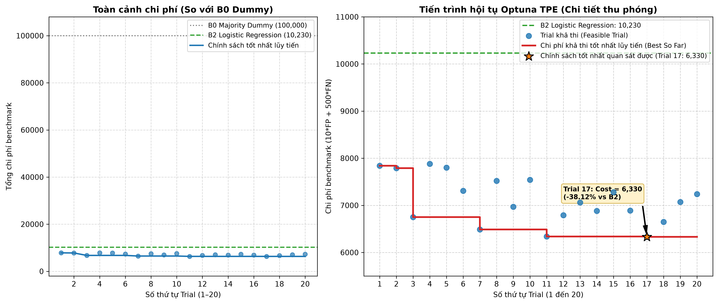
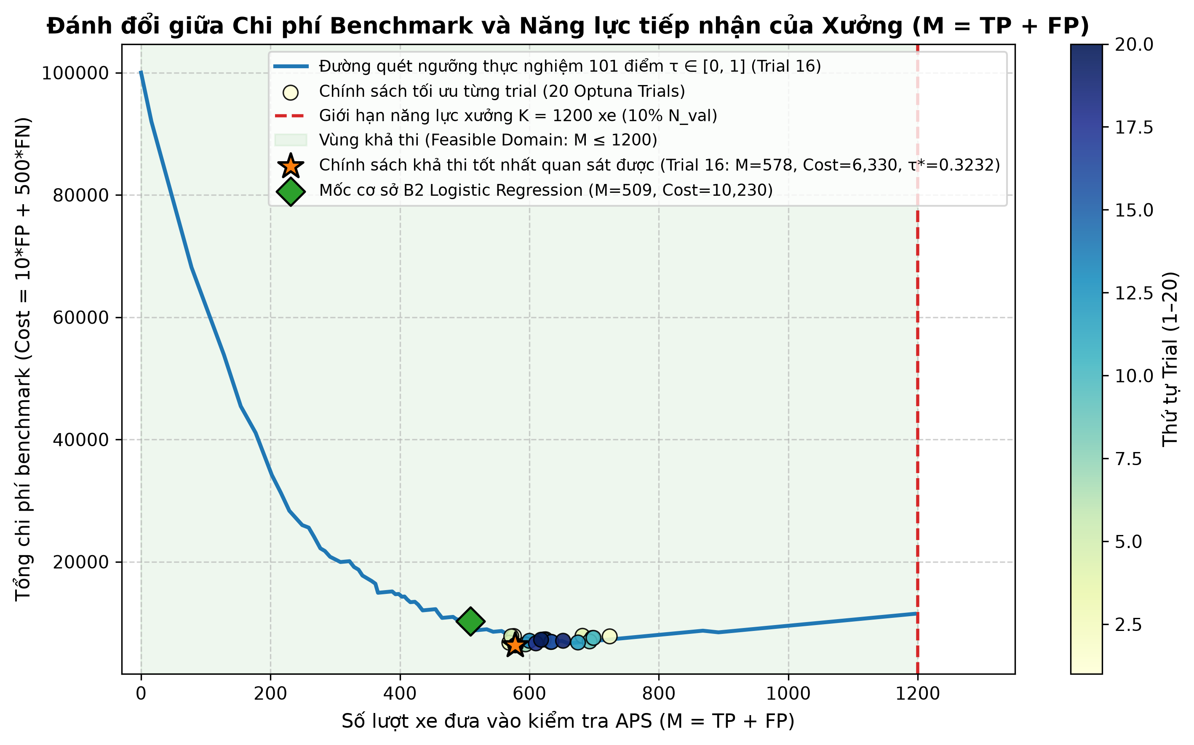
BÁO CÁO BÀI TẬP LỚN: NHẬP MÔN TỐI ƯU HÓA — ĐẠI HỌC VĂN LANG
Kết Quả Tối Ưu Hóa Ràng Buộc Phase 2 (Trial 16)
CHÍNH SÁCH KHẢ THI TỐT NHẤT QUAN SÁT ĐƯỢC (TRIAL 16)
• Thuật toán: Random Forest + Optuna TPE (seed=42)
• Ngân sách: Đúng 20 trials tuần tự (20 estimator fits)
• Bộ siêu tham số tốt nhất:
- n_estimators = 50, max_depth = 10
- min_samples_split = 10, max_features = 0.427
• Ngưỡng can thiệp tối ưu: tau* = 0.323244
• Ma trận nhầm lẫn đo đạc trên Validation:
- TP = 195/200 (Recall = 97.50%)
- FP = 383 (Kiểm tra xưởng: 10 * 383 = 3.830)
- FN = 5 (Chỉ lọt đúng 5 ca: 500 * 5 = 2.500)
- TN = 11.417
• Tổng chi phí benchmark: 6.330 đơn vị
• Xe vào xưởng: M = 578 <= 1.200 (FEASIBLE, dư 622)
• Hiệu quả: Giảm -38.12% chi phí so với B2 (10.230)
và tiết kiệm 93.67% chi phí so với B0 Dummy.
Học phần: Nhập môn Tối ưu hóa (HK1 2026–2027) | Sinh viên: Huỳnh Phúc
7 / 8

Slide 8
BÁO CÁO BÀI TẬP LỚN: NHẬP MÔN TỐI ƯU HÓA — ĐẠI HỌC VĂN LANG
Tổng Kết, Tính Tái Lập & Liêm Chính Học Thuật
KHẢ NĂNG TÁI LẬP KHOA HỌC (REPRODUCIBILITY)
LIÊM CHÍNH HỌC THUẬT & KẾT LUẬN
• Môi trường thực thi độc lập:
- Python 3.11.9 review_venv, scikit-learn 1.9.1, Optuna 5.0.0.
- Khóa hạt giống ngẫu nhiên: random_state = 42 cố định.
• Giám sát tài nguyên hệ điều hành:
- Chạy đơn luồng bản địa: max_native_threads = 1 qua threadpoolctl.
- Windows Job Object giám sát chặt chẽ: RAM đỉnh 159.82 MB (trần 2048 MB), thời gian 543.06s (trần 900s).
• Chứng thực toàn vẹn bằng mật mã học (SHA-256):
- 12/12 artifacts tại results/.../scania_phase2_rf_optuna_002/ khớp 100% chữ ký LF-normalized SHA-256.
- Hàm kiểm định tự động verify_phase2_run() == True.
• Minh bạch khoa học & Bảo tồn lỗi:
- Lưu giữ nguyên vẹn lần chạy lỗi Run 001 G4 (PackageNotFound) và Run 001 Phase 2 (Timeout tại 300s).
- Tuyệt đối không tạo số liệu giả mạo hay làm đẹp log thực nghiệm.
• NIÊM PHONG TUYỆT ĐỐI TẬP OFFICIAL TEST:
- 16.000 mẫu kiểm thử chính thức không bị truy cập (Sealed until G10) nhằm phòng chống rò rỉ dữ liệu và thiên lệch lựa chọn.
• Khai báo công cụ hỗ trợ AI (AI Disclosure):
- Hỗ trợ rà soát unit test, runner script và định dạng tài liệu.
- Sinh viên tự xây dựng mô hình toán, kiểm chứng thực nghiệm và chịu trách nhiệm học thuật hoàn toàn.
-> Đề tài hoàn thành xuất sắc toàn bộ mục tiêu của học phần Nhập môn Tối ưu hóa.
Học phần: Nhập môn Tối ưu hóa (HK1 2026–2027) | Sinh viên: Huỳnh Phúc
8 / 8

